Slide 1
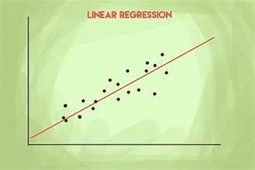
رگرسیون در یادگیری ماشین
Regression in ML
Ahmad Shirinkalam in QCST

Slide 2

معرفی
رگرسیون یک تکنیک قدرتمند در یادگیری ماشین است که به ما امکان می‌دهد تا با استفاده از مجموعه داده‌های آموزشی، روابط بین متغیرهای مستقل و وابسته را کشف کرده و مدل‌هایی برای پیش‌بینی ایجاد کنیم. این تکنیک در طیف گسترده‌ای از کاربردها مانند پیش‌بینی فروش، تشخیص بیماری و تصمیم‌گیری در زمینه‌های مختلف به کار برده می‌شود.

Slide 3


انواع رگرسیون در یادگیری ماشین
رگرسیون یکی از مهم‌ترین تکنیک‌های یادگیری ماشین است که به ما امکان می‌دهد روابط بین متغیرهای مستقل و وابسته را مدل‌سازی کرده و برای پیش‌بینی استفاده کنیم. چند مدل رگرسیونی متداول در این زمینه عبارتند از:
رگرسیون خطی این مدل ساده‌ترین نوع رگرسیون است که فرض می‌کند رابطه بین متغیرها به صورت خطی است. رگرسیون خطی مناسب پیش‌بینی مقادیر عددی پیوسته است و به دلیل قابلیت تفسیر بالا، کاربردهای متنوعی دارد مانند پیش‌بینی قیمت و ...
رگرسیون لجستیک این مدل برای پیش‌بینی متغیرهای کیفی دوتایی یا چندتایی مناسب است. به جای پیش‌بینی یک مقدار عددی، رگرسیون لجستیک احتمال تعلق به هر کلاس را محاسبه می‌کند. کاربردهای آن شامل طبقه‌بندی مشتریان، تشخیص تقلب است.
رگرسیون درختی یا غیر خطی رگرسیون درختی می‌تواند روابط غیرخطی را مدل کرده و در مقایسه با رگرسیون خطی، عملکرد بهتری در پیش‌بینی داشته باشد.

Slide 4
مفاهیم اساسی رگرسیون
خط رگرسیون
خطی که بهترین برازش بین متغیرهای مستقل و وابسته را نشان می‌دهد و به عنوان مدل پیش‌بینی مورد استفاده قرار می‌گیرد
متغیر مستقل
متغیرهایی که نقش پیش‌بینی کننده دارند و می‌توانند بر متغیر وابسته تأثیر بگذارند. این متغیرها را معمولاً به عنوان متغیرهای علّی در نظر می‌گیریم
متغیر وابسته
متغیری که هدف پیش‌بینی آن است و تحت تأثیر متغیرهای مستقل قرار دارد. این متغیر را متغیر پاسخ یا معلول نیز می‌نامند

Slide 5
الگوریتم‌های رگرسیون
رگرسیون در یادگیری ماشین به دو روش اصلی پیاده‌سازی می‌شود: روش کمترین مربعات (Ordinary Least Squares) و ماشین بردار پشتیبان (Support Vector Machine) هر کدام از این دو روش دارای مزایا و کاربردهای متفاوتی هستند
متغیر مستقل
متغیرهایی که نقش پیش‌بینی کننده دارند و می‌توانند بر متغیر وابسته تأثیر بگذارند. این متغیرها را معمولاً به عنوان متغیرهای علّی در نظر می‌گیریم
ماشین بردار پشتیبان(SVM)
ماشین بردار پشتیبان یک الگوریتم رگرسیونی پیشرفته‌تر است که با یافتن بهترین فضای جداسازی (hyperplane) بین داده‌ها، مدل‌های دقیق‌تری ایجاد می‌کند. این الگوریتم قادر است به طور موثر با داده‌های غیرخطی کار کند و می‌تواند مرز تصمیم‌گیری پیچیده‌ای را یاد بگیرد. در صورتی که فرضیات خطی برقرار نباشد و رابطه بین متغیرها غیرخطی باشد، استفاده از ماشین بردار پشتیبان می‌تواند نتایج بهتری را ارائه دهد.
روش کمترین مربعات
روش کمترین مربعات یکی از ساده‌ترین و پرکاربردترین تکنیک‌های رگرسیونی است. این الگوریتم با هدف کمینه کردن مجموع مربعات خطاها بین مقادیر واقعی و مقادیر پیش‌بینی‌شده توسط مدل، بهترین خط برازش را پیدا می‌کند. این روش در سناریوهای خطی و با فرض نرمال بودن توزیع خطاها، نتایج قابل اعتمادی به دست می‌دهد. به دلیل سادگی و کارایی، حداقل مربعات به طور گسترده در تحلیل رگرسیون خطی مورد استفاده قرار می‌گیرد.

Slide 6
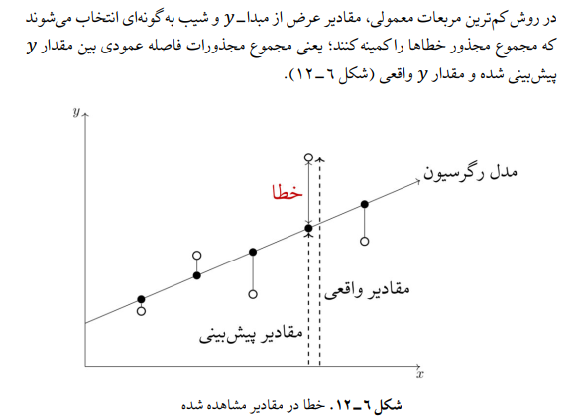
روش کمترین مربعات

Slide 7
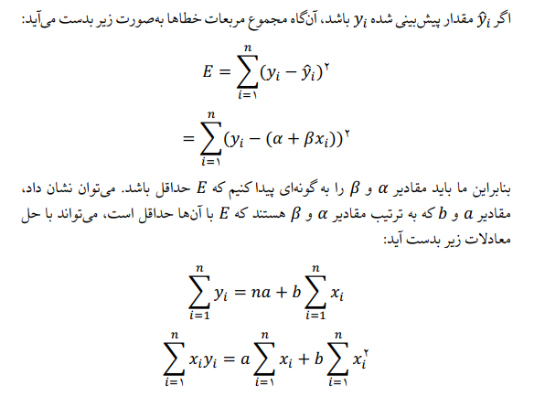

Slide 8
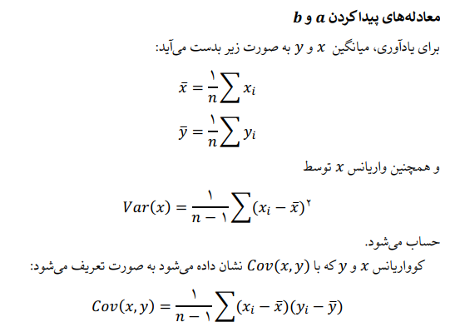


Slide 9

قبل از استفاده از رگرسیون در یادگیری ماشین، بسیار مهم است که داده‌ها را به درستی پیش‌پردازش کنیم. این مرحله شامل سه کار اصلی است که می‌تواند دقت و عملکرد مدل‌های رگرسیونی را به‌طور قابل‌توجهی بهبود بخشد:
نرمال‌سازی: تبدیل داده‌ها به یک مقیاس مشترک مانند بازه 0 تا 1 یا میانگین صفر و انحراف معیار یک. این کار باعث بهبود همگنی و پایداری مدل می‌شود و جلوی سوگیری‌های مقیاسی را می‌گیرد. به‌عنوان مثال، اگر یکی از متغیرها بازه خیلی بزرگی داشته باشد نسبت به دیگر متغیرها، ممکن است مدل به آن متغیر بیش از حد حساس شود. نرمال‌سازی این مشکل را حل می‌کند.
حذف داده‌های پرت: شناسایی و حذف مشاهدات غیرعادی و پرت که می‌توانند بر روی نتایج مدل تأثیر منفی داشته باشند. این کار باعث افزایش دقت مدل‌ها می‌شود. داده‌های پرت می‌توانند ناشی از خطای اندازه‌گیری، نقص‌های نمونه‌برداری یا حتی واقعیت‌های خارج از الگوی عمومی باشند.
پرکردن مقادیر کمبود: پر کردن مقادیر گمشده در داده‌ها با استفاده از روش‌های مختلف مانند میانگین، میانه یا تکنیک‌های پیشرفته‌تر مانند رگرسیون. این کار به مدل‌ها اجازه می‌دهد تا بر روی اطلاعات کامل تمرکز کنند و از تحلیل‌های ناقص جلوگیری می‌کند. روش‌های مختلف پر کردن داده‌های گمشده هر کدام مزایا و محدودیت‌های خاص خود را دارند و باید با توجه به ماهیت داده‌ها انتخاب شوند.
پیش‌پردازش داده‌ها

Slide 10
ارزیابی مدل‌های رگرسیون
پس از ساخت مدل‌های رگرسیونی، باید آن‌ها را با معیارهای مختلفی ارزیابی کنیم تا میزان دقت و کارایی هر مدل را بسنجیم. یکی از متداول‌ترین این معیارها ریشه خطای میانگین مربعات (RMSE) است که میزان انحراف پیش‌بینی‌ها از مقادیر واقعی را نشان می‌دهد. اما RMSE تنها یک معیار است و بهتر است از ترکیبی از چندین معیار ارزیابی استفاده کنیم. دیگر معیارهای رایج برای ارزیابی مدل‌های رگرسیونی عبارتند از:
R-squared (R²) نسبت تغییرات توضیح داده شده به کل تغییرات. این معیار میزان برازش مدل را نشان می‌دهد. هر قدر این مقدار به عدد یک نزدیک تر باشد برازش مدل دقیق تر بوده است.
میانگین قدر مطلق خطا (MAE) میانگین مقدار قدر مطلق خطا‌ها که به اندازه مطلق خطا‌ها حساس است.
میانگین قدر مطلق خطا (MAE) میانگین نسبت قدر مطلق خطا‌ها به مقادیر واقعی که بیانگر درصد خطا است.

Slide 11
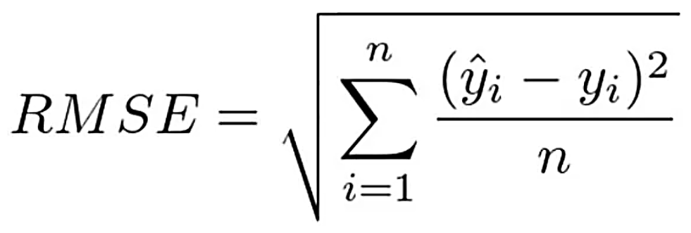
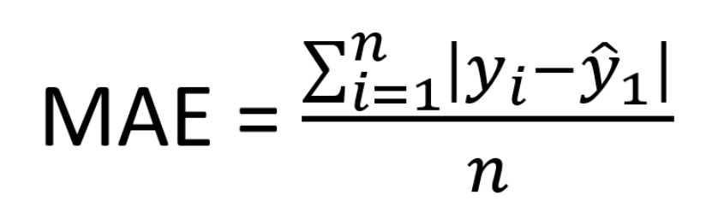
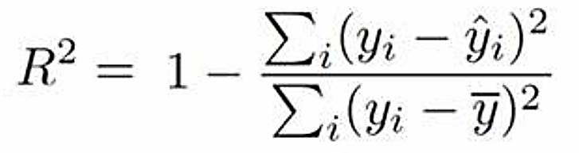
فرمول‌های خطا

Slide 12
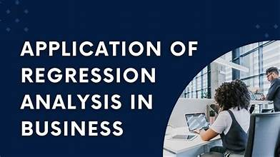
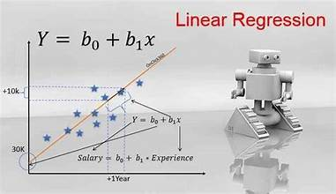
رگرسیون در یادگیری ماشین دارای کاربردهای گسترده در مسائل حوزه‌های مختلف است. برخی از این کاربردهای مهم عبارتند از:
پیش‌بینی فروش: استفاده از رگرسیون برای پیش‌بینی میزان فروش محصولات در آینده به منظور برنامه‌ریزی تولید و بازاریابی موثرتر
تشخیص بیماری: به کارگیری رگرسیون در تجزیه و تحلیل داده‌های پزشکی برای تشخیص زودهنگام بیماری‌ها
تخمین قیمت مسکن: استفاده از رگرسیون برای پیش‌بینی قیمت مسکن بر اساس فاکتورهای مختلف مانند موقعیت، متراژ، سن و ویژگی‌های بنا
تصمیم‌گیری‌های مالی: بهره‌گیری از مدل‌های رگرسیونی برای تخمین ریسک و بازده‌های مالی به منظور اتخاذ تصمیم‌های سرمایه‌گذاری مناسب
در مجموع، کاربردهای رگرسیون در یادگیری ماشین به ما امکان می‌دهد تا با استفاده از داده‌های موجود، مدل‌های دقیق و قابل اعتمادی برای پیش‌بینی و تصمیم‌گیری در حوزه‌های مختلف توسعه دهیم.

Slide 13

Coding in Python…
You can find all the codes here:
https://github.com/htcshirinkalam/ML-regression/new/main

Slide 14
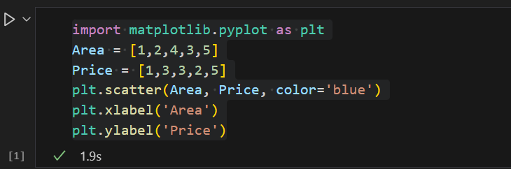
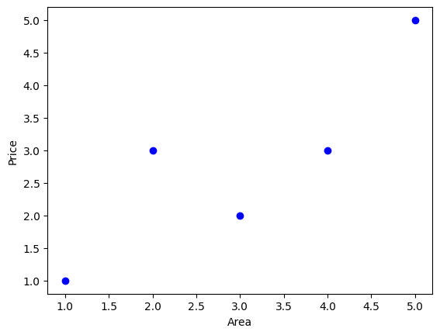


Slide 15
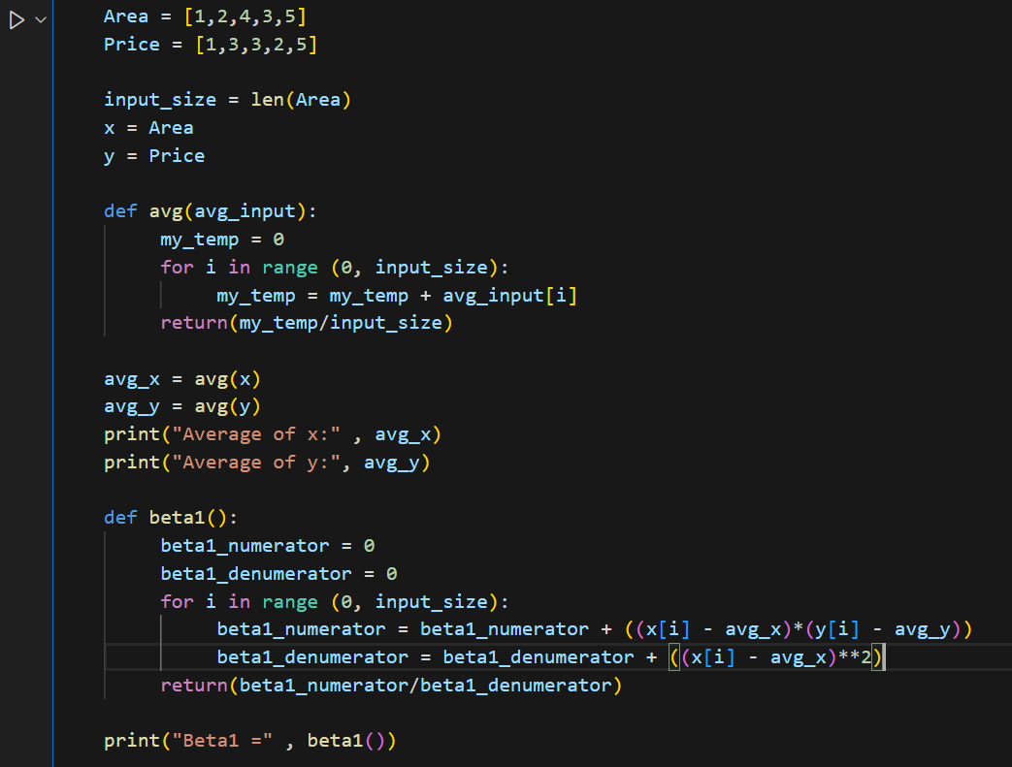
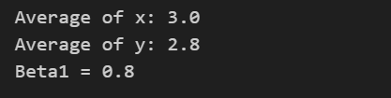

Slide 16

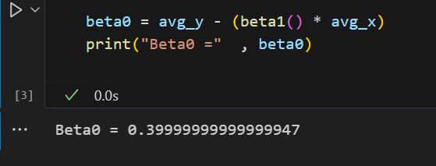

Slide 17

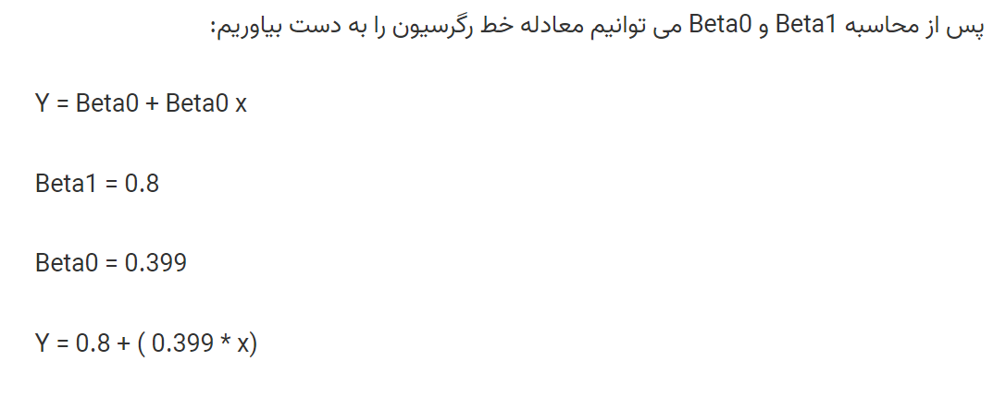

Slide 18

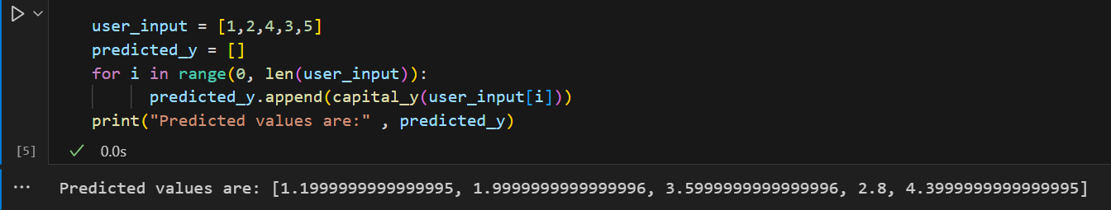

Slide 19
